Slide 1
BANAHA
Živjo, pevci!
na tokratni pevski vaji boš spoznal/a afriško ljudsko pesem.
V spodnji povezavi boš slišal samo instrumentalno izvedbo, brez petja.
https://www.youtube.com/watch?v=s2uoVcjDtZ4

Slide 2

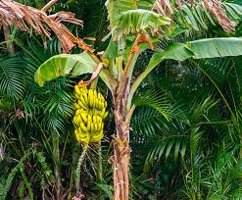
Banaha je pesem, ki se poje v kanonu (več skupin poje isto melodijo v zamiku).
Najprej jo poslušaj in zraven spremljaj zapis teksta.
Si – si, si – si, do-la-da, Yaku sine ladu banaha. (2x)
Banaha, banaha, Yaku sine ladu banaha. (2x)
Ha, banaha, Yaku sine ladu banaha (2x).
Številke pomenijo VSTOP naslednje skupine.
Preprost prevod: besedna igra o banani, ki jo Yaku zaluča v rdeč klobuk svoje tete.

Slide 3
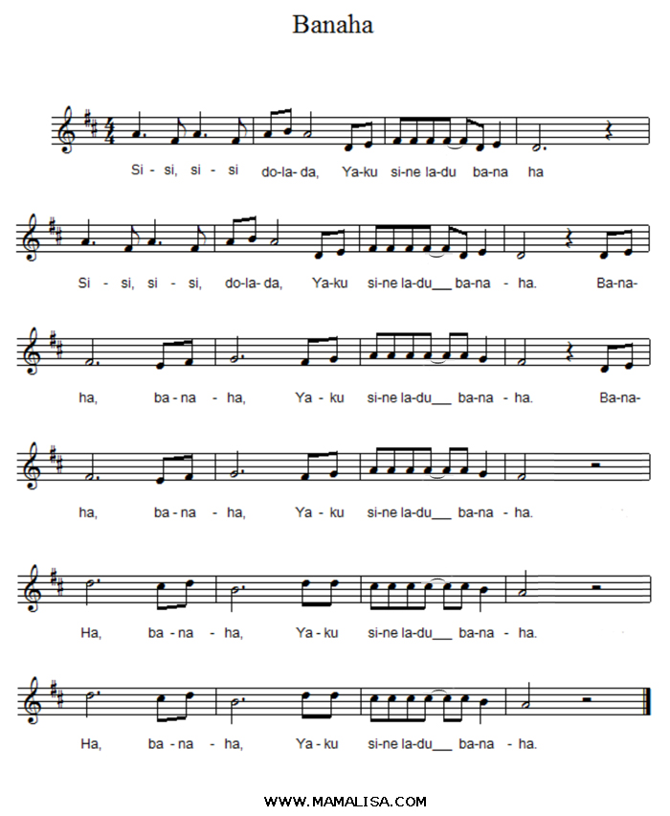
Če si vešč z notnim zapisom, si lahko pomagaš!

Slide 4
TVOJA NALOGA:
1. nauči se celo pesem samostojno – pomeni, da jo zapoješ brez moje pomoči (brez posnetka)
2. zapoj celo pesem skupaj s posnetkom
3. zapoj s posnetkom tako, da vstopiš začetek pesmi/ kanona, ko je na posnetku št. 2 (tekst: „Banaha…)
Kako zveni v kanonu, si oglej spodnji posnetek:
https://www.youtube.com/watch?v=E9t0nGVeZy4&list=RDTAiOdFOt4iI&index=5

Slide 5
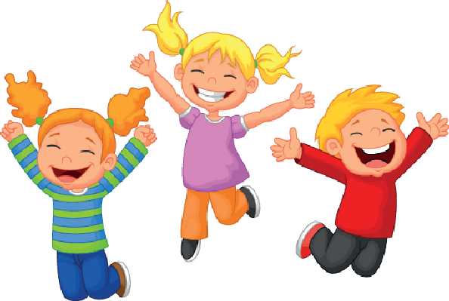
UPAM, DA TI JE ŠLO!
Uspešen/na boš, ko ti uspe zapeti kanon vsaj dvakrat.
Sledijo še gibi ob petju.
O tem pa več naslednjič!
Učiteljica Nataša

